Slide 1





Chào mừng các em đến với
tiết Tiếng Việt

Slide 2




Khởi động

Slide 3
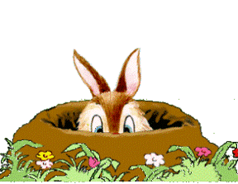
Từ “loáng” có nghĩa là gì?
A : rất nhanh
B : chậm chạp
C : sạch sẽ
D : bẩn thỉu

Slide 4
Trong bài Tôi là học sinh lớp 2, điền vào chỗ trống:
Tôi rối rít: “Con muốn đến sớm nhất….”
A : khối
B : trường
C : nhà
D : lớp

Slide 5
Từ “lớn bổng” có nghĩa là gì?
A : chậm lớn
B : lớn nhanh, vượt hẳn lên
C : nhanh nhẹn
D : chăm chỉ

Slide 6



Slide 7
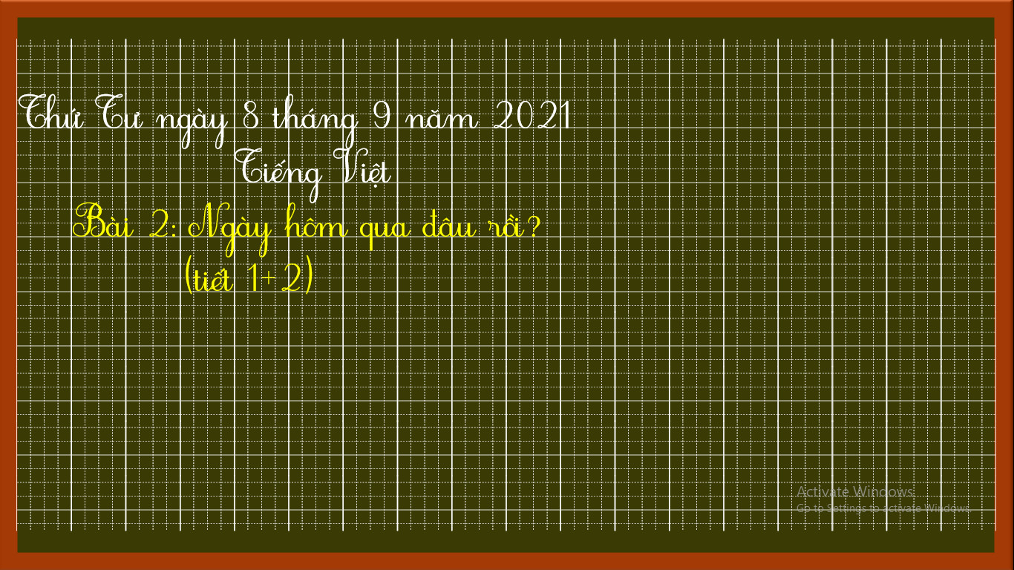

Slide 8
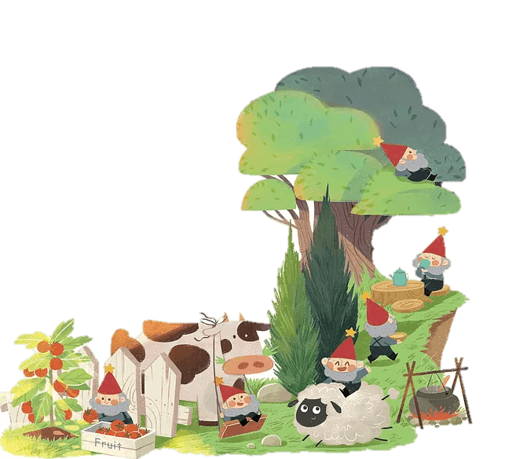
Tiết 1+ 2

Slide 9


1
Đọc

Slide 10

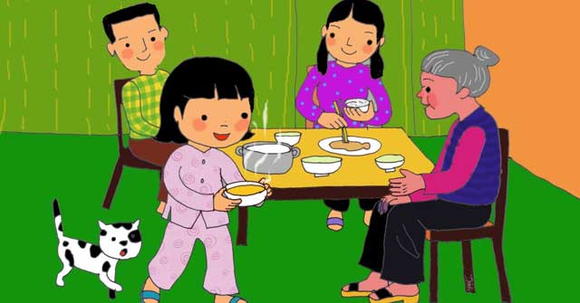
Đọc
Kể lại những việc em đã làm ngày hôm qua

Slide 11
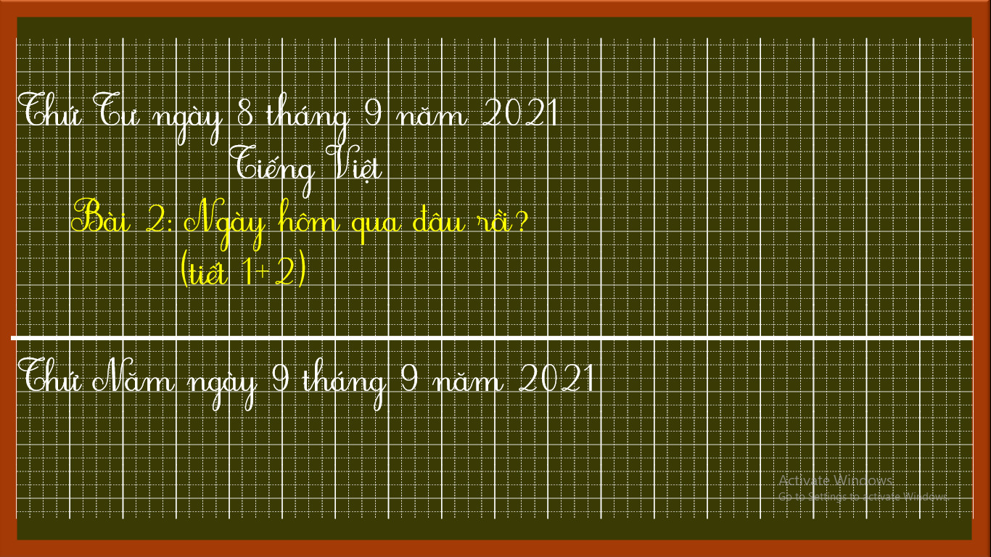

Slide 12

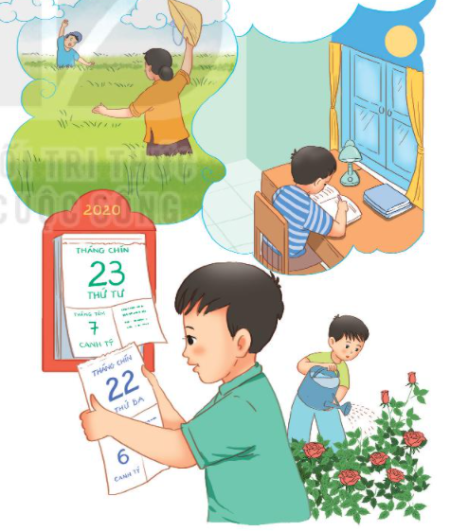
2
ĐỌC
Ngày hôm qua đâu rồi?
a
Em cầm tờ lịch cũ:
- Ngày hôm qua đâu rồi?
Ra ngoài sân hỏi bố
Xoa đầu em, bố cười.
- Ngày hôm qua ở lại
Trên cành hoa trong vườn
Nụ hồng lớn lên mãi
Đợi đến ngày tỏa hương.
- Ngày hôm qua ở lại
Trong hạt lúa mẹ trồng
Cánh đồng chờ gặt hái
Chín vàng màu ước mong.
- Ngày hôm qua ở lại
Trong vở hồng của con
Con học hành chăm chỉ
Là ngày qua vẫn còn.
(Bế Kiến Quốc)
Đọc nối tiếp từng dòng thơ.

Slide 13

2
ĐỌC
Ngày hôm qua đâu rồi?
a
1
3
Em cầm tờ lịch cũ:
- Ngày hôm qua đâu rồi?
Ra ngoài sân hỏi bố
Xoa đầu em, bố cười.
- Ngày hôm qua ở lại
Trên cành hoa trong vườn
Nụ hồng lớn lên mãi
Đợi đến ngày tỏa hương.
- Ngày hôm qua ở lại
Trong hạt lúa mẹ trồng
Cánh đồng chờ gặt hái
Chín vàng màu ước mong.
- Ngày hôm qua ở lại
Trong vở hồng của con
Con học hành chăm chỉ
Là ngày qua vẫn còn.
(Bế Kiến Quốc)
2
4
Đọc nối tiếp từng khổ thơ

Slide 14
2
ĐỌC
Ngày hôm qua đâu rồi?
a
Em cầm tờ lịch cũ:
- Ngày hôm qua đâu rồi?
Ra ngoài sân hỏi bố
Xoa đầu em, bố cười.
- Ngày hôm qua ở lại
Trên cành hoa trong vườn
Nụ hồng lớn lên mãi
Đợi đến ngày tỏa hương.
- Ngày hôm qua ở lại
Trong hạt lúa mẹ trồng
Cánh đồng chờ gặt hái
Chín vàng màu ước mong.
- Ngày hôm qua ở lại
Trong vở hồng của con
Con học hành chăm chỉ
Là ngày qua vẫn còn.
(Bế Kiến Quốc)
Đọc toàn bài

Slide 15
Ngày hôm qua đâu rồi?
Em cầm tờ lịch cũ:
- Ngày hôm qua đâu rồi?
Ra ngoài sân hỏi bố
Xoa đầu em, bố cười.
a
Bạn nhỏ đã hỏi bố điều gì?
Bạn nhỏ hỏi ngày hôm qua đâu rồi.

Slide 16
2
ĐỌC
Ngày hôm qua đâu rồi?
a
- Ngày hôm qua ở lại
Trên cành hoa trong vườn
Nụ hồng lớn lên mãi
Đợi đến ngày tỏa hương.
- Ngày hôm qua ở lại
Trong hạt lúa mẹ trồng
Cánh đồng chờ gặt hái
Chín vàng màu ước mong.
- Ngày hôm qua ở lại
Trong vở hồng của con
Con học hành chăm chỉ
Là ngày qua vẫn còn.
(Bế Kiến Quốc)
2. Theo lời bố, ngày hôm qua ở lại những đâu?
Theo lời bố, ngày hôm qua ở lại cành hoa, hạt lúa, vở hồng.

Slide 17
Ngày hôm qua đâu rồi?
a
- Ngày hôm qua ở lại
Trong vở hồng của con
Con học hành chăm chỉ
Là ngày qua vẫn còn.
(Bế Kiến Quốc)
3. Trong khổ thơ cuối, bố đã dặn bạn nhỏ làm gì để
“ngày qua vẫn còn”?
Bố đã dặn bạn nhỏ học hành chăm chỉ.

Slide 18
2
ĐỌC
Ngày hôm qua đâu rồi?
a
Em cầm tờ lịch cũ:
- Ngày hôm qua đâu rồi?
Ra ngoài sân hỏi bố
Xoa đầu em, bố cười.
- Ngày hôm qua ở lại
Trên cành hoa trong vườn
Nụ hồng lớn lên mãi
Đợi đến ngày tỏa hương.
- Ngày hôm qua ở lại
Trong hạt lúa mẹ trồng
Cánh đồng chờ gặt hái
Chín vàng màu ước mong.
- Ngày hôm qua ở lại
Trong vở hồng của con
Con học hành chăm chỉ
Là ngày qua vẫn còn.
(Bế Kiến Quốc)
Đọc lại bài

Slide 19
1. Dựa vào tranh minh họa bài đọc,
tìm từ ngữ chỉ người, chỉ vật.
Chỉ người:
mẹ,
bé,
con,
bạn nhỏ
tờ lịch,
Chỉ vật:
sách vở,
đèn bàn,
cánh đồng,
bàn học,
hoa hồng,
lúa,...
2. Đặt 2 câu với từ ngữ tìm được ở
bài tập 1.
- Cánh đồng rộng mênh mông.

Slide 20
2
ĐỌC
Ngày hôm qua đâu rồi?
a
Em cầm tờ lịch cũ:
- Ngày hôm qua đâu rồi?
Ra ngoài sân hỏi bố
Xoa đầu em, bố cười.
- Ngày hôm qua ở lại
Trên cành hoa trong vườn
Nụ hồng lớn lên mãi
Đợi đến ngày tỏa hương.
- Ngày hôm qua ở lại
Trong hạt lúa mẹ trồng
Cánh đồng chờ gặt hái
Chín vàng màu ước mong.
- Ngày hôm qua ở lại
Trong vở hồng của con
Con học hành chăm chỉ
Là ngày qua vẫn còn.
(Bế Kiến Quốc)
Đọc lại bài

Slide 21
2
Dặn dò

